Slide 1
시스템 모듈 상세 설계 – Arduino
15
1. SERVER -(1/3)
01
- 서버와 DB???
02
기 능
03
- 아두이노와 서버 연동
- 사용자 재실 여부 판단
- 재실/비어있음 표시
- 이용시간 측정
- 장시간 이용중인 사용자에게 경고 표시
- 타이머 초기화
04
05
06
07
08
다루는 정보
- ssid : 연결 할 WIFI 이름
- passwd : 네트워크 비밀번호
- status : WIFI 실드 상태
- server : 접속 할 서버 주소
- led : led 점등
- button : 버튼 푸쉬
09
- lcd : lcd 출력
- sensor : 적외선 거리 측정
- distance : IR 거리센서 측정 값
- time : IR 거리센서 감지 후 지난 시간

Slide 2
시스템 모듈 상세 설계 – Arduino
15
1. Arduino -(1/3)
01
- 아두이노와 서버
02
기 능
03
- 아두이노 WIFI 연결
- 서버로 데이터 전송
- http 헤더 요청
- PHP -
-
04
05
06
07
08
다루는 정보
09
- ssid : 연결 할 WIFI 이름
- passwd : 네트워크 비밀번호
- status : WIFI 실드 상태
- server : 접속 할 서버 주소

Slide 3
시스템 모듈 상세 설계 – Arduino
15
1. Arduino -(2/3)
01
02
기록할 정보
03
- WIFI 연결 상태
- IR 거리센서 측정 값
- IR 거리센서 감지 후 지난 시간
- 버튼 푸쉬 여부
04
05
06
07
08
고려 사항
09
- WIFI가 연결된 상태에서만 데이터 전송 가능
- IR 센서가 너무 멀리 설치할 경우 감지 불가

Slide 4
시스템 모듈 상세 설계 – Arduino
15
1. Arduino -(1/3)
01
- 아두이노 내부 통신
02
기 능
03
- LCD를 통해 비어있음/사용중 표시 - 장시간 이용 시 LED점등
- Button을 이용해 시간 초기화
-
04
05
06
07
08
다루는 정보
data |  | 역할
자료형 | 이름 | 역할
int | led | LED 점등
int | button | 버튼 푸쉬
LiquidCrystal_I2C | lcd | LCD 출력
char | sensor | 적외선 측정
int | distance
int | time
09
- led : led 점등
- button : 버튼 푸쉬
- lcd : lcd 출력
- ir : 적외선 거리 측정

Slide 5
시스템 모듈 상세 설계 – Arduino
15
1. Arduino -(2/3)
01
02
기록할 정보
03
- WIFI 연결 상태
- IR 거리센서 측정 값
- IR 거리센서 감지 후 지난 시간
- 버튼 푸쉬 여부
04
05
06
07
08
고려 사항
09
- WIFI가 연결된 상태에서만 데이터 전송 가능
- IR 센서가 너무 멀리 설치할 경우 감지 불가

Slide 6
시스템 모듈 상세 설계 – Arduino
15
1. Arduino -(3/3)
01
02
데이터 구조
03
04
serverConn
char | ssid[ ]
char | passwd[ ]
int | status
char | server
data
int | led
int | button
LiquidCrystal_I2C | lcd
char | sensor
int | distance
int | time
05
06
07
08
09

Slide 7
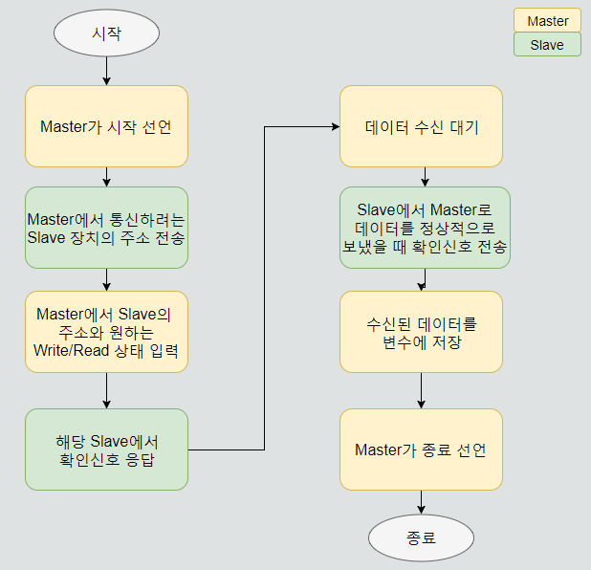
시스템 모듈 상세 설계 – Arduino (3/3)
15
3. I2C 통신 알고리즘
01
02
03
04
05
06
07
08
09

